Slide 1
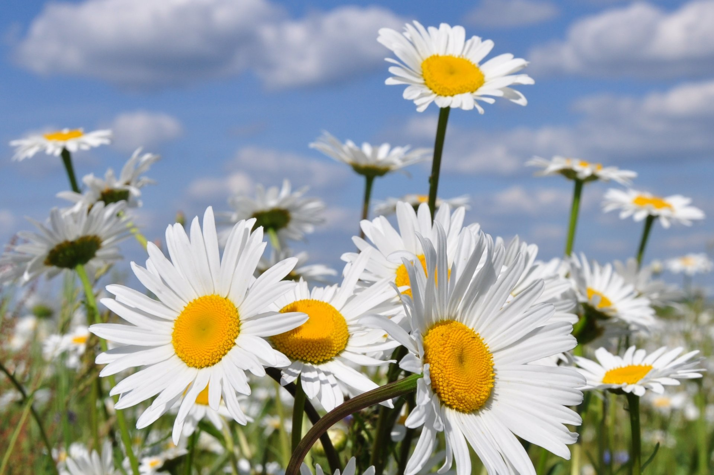
За околицей цветут
Белые ромашки,
Жаворонки поют
Над широкой пашней.
Теплый ветер принесет
Аромат смородины,
Так чего дороже нет? —
Нет дороже...
Презентация «День России»
Подготовила старший воспитатель – Коршунова О.П.

Slide 2
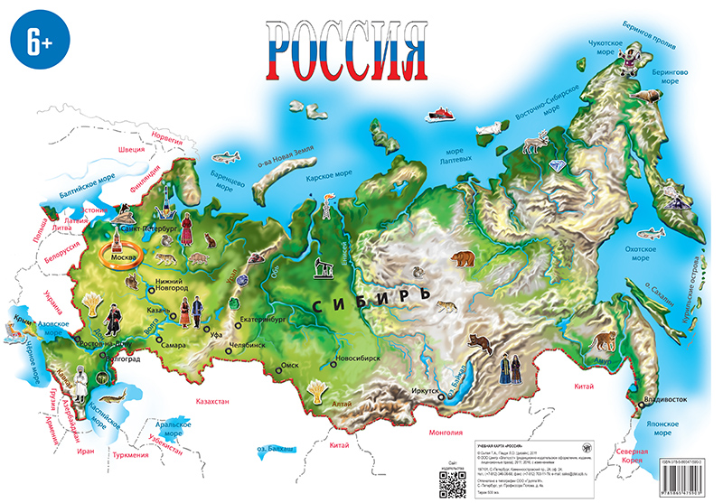

Slide 3
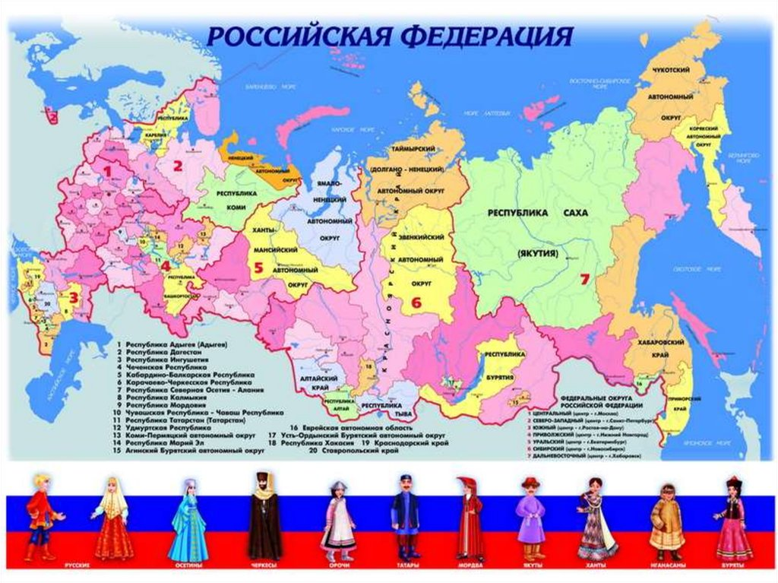

Slide 4
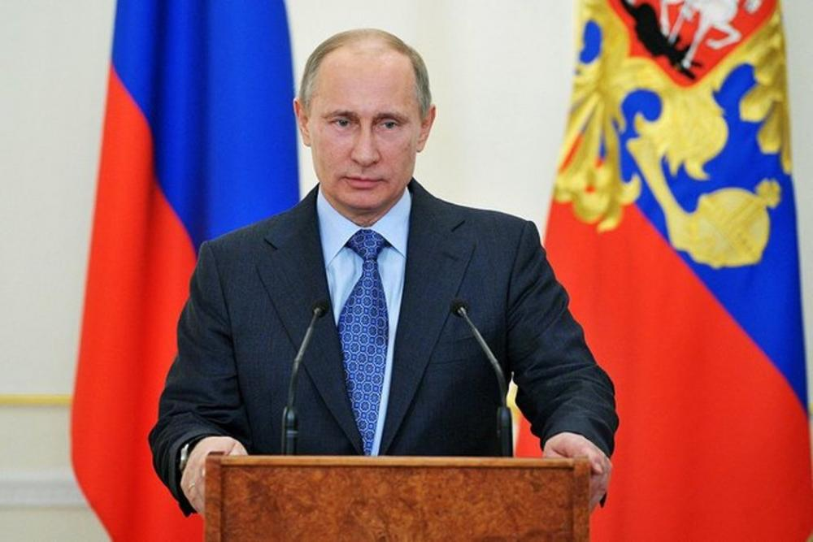
Руководит страной Президент – Владимир Владимирович Путин

Slide 5
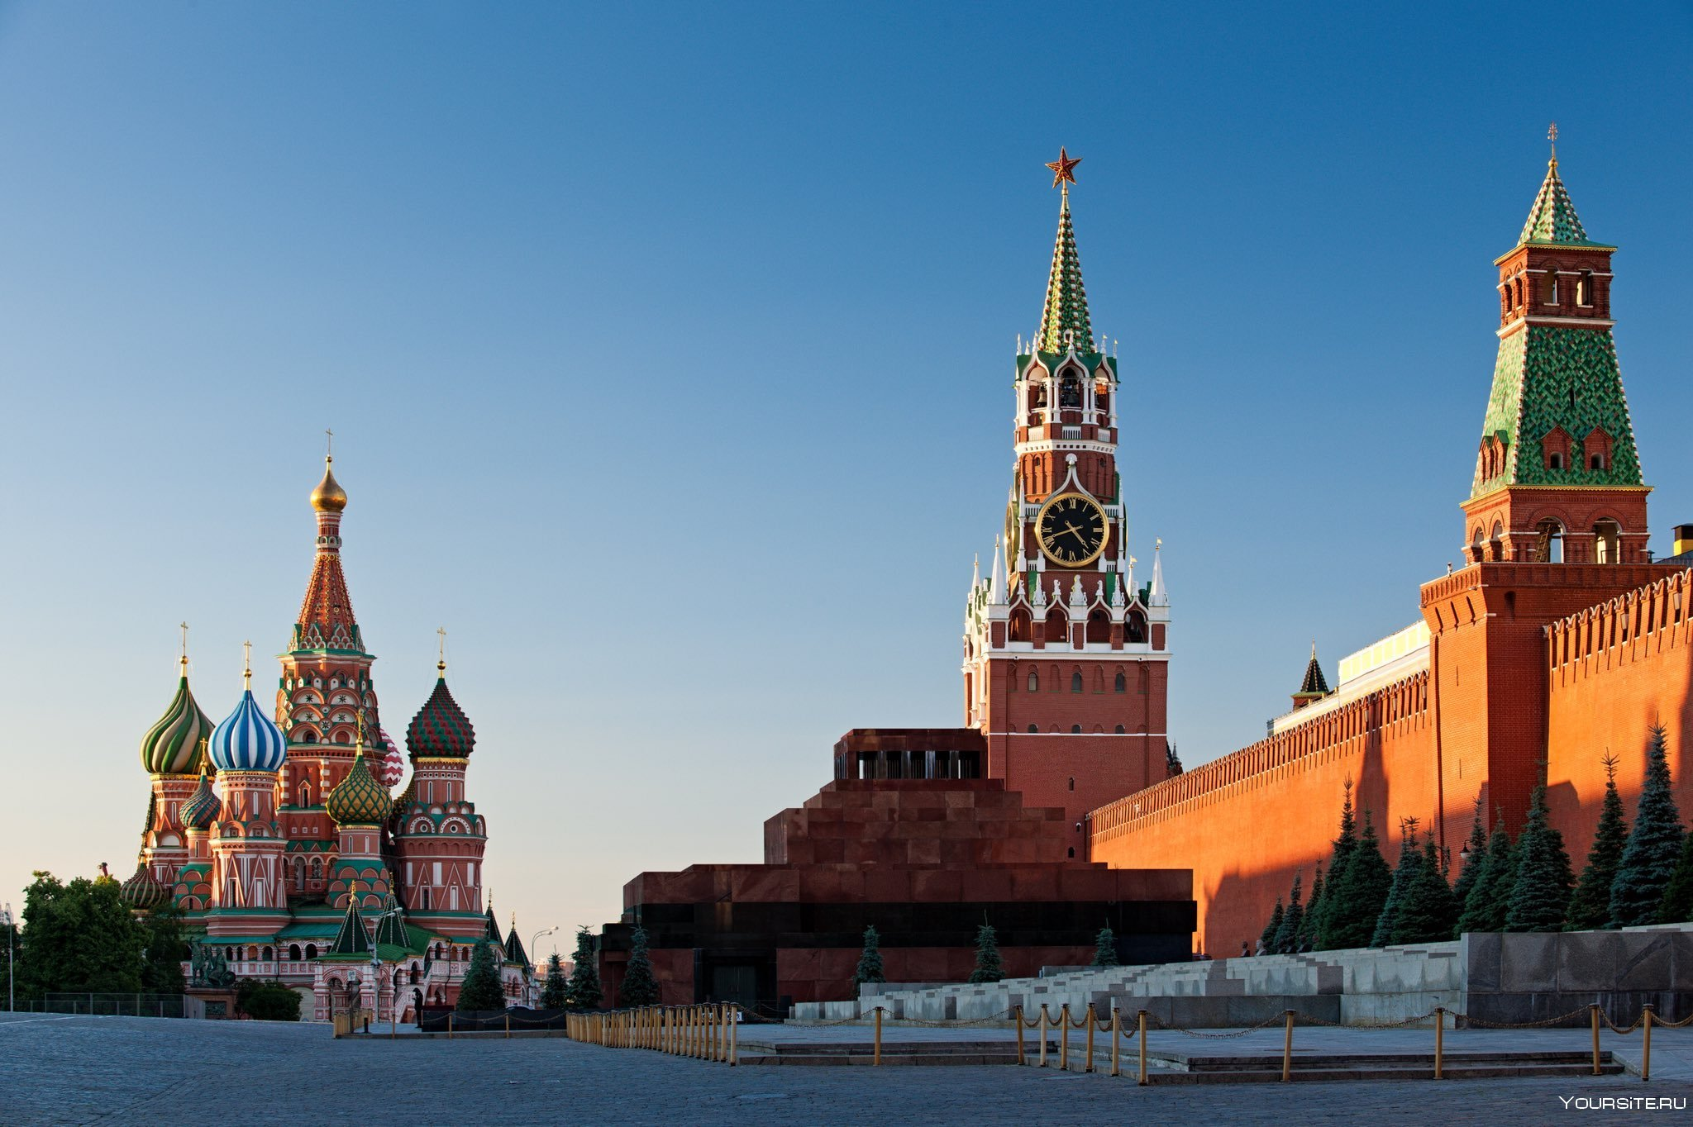
Главный город нашей страны – её столица - Москва

Slide 6
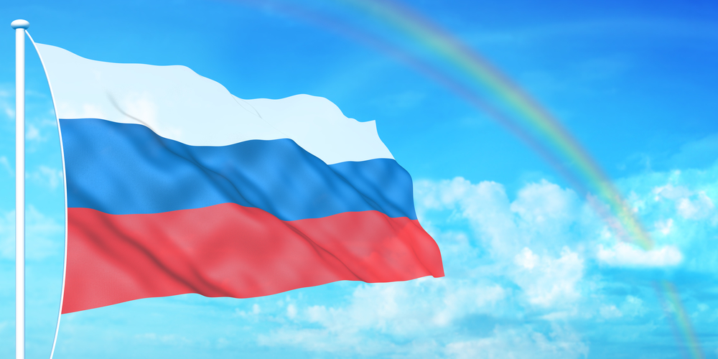
12 ИЮНЯ - ДЕНЬ РОССИИ

Slide 7
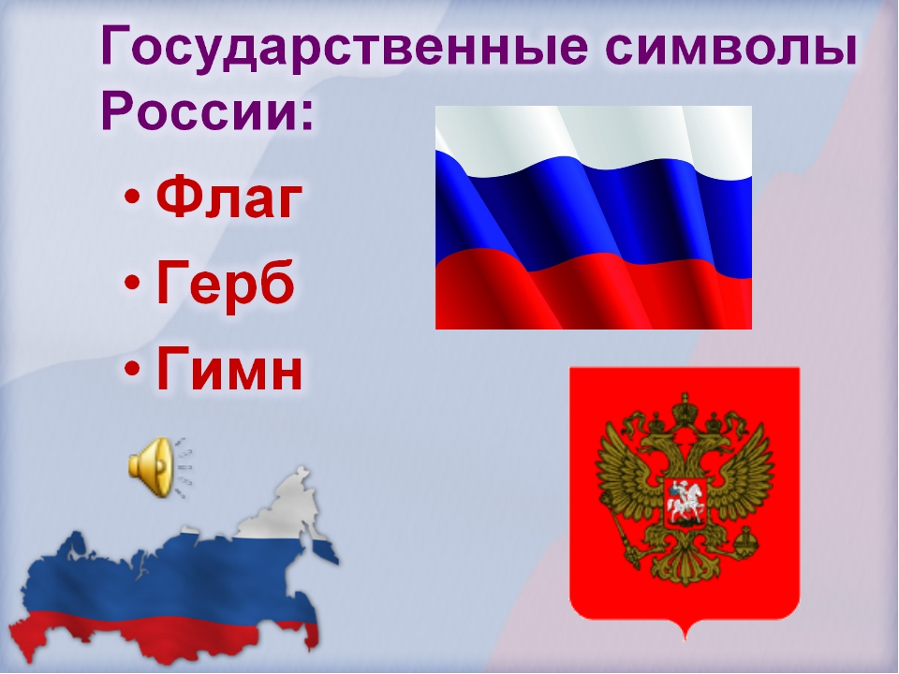

Slide 8
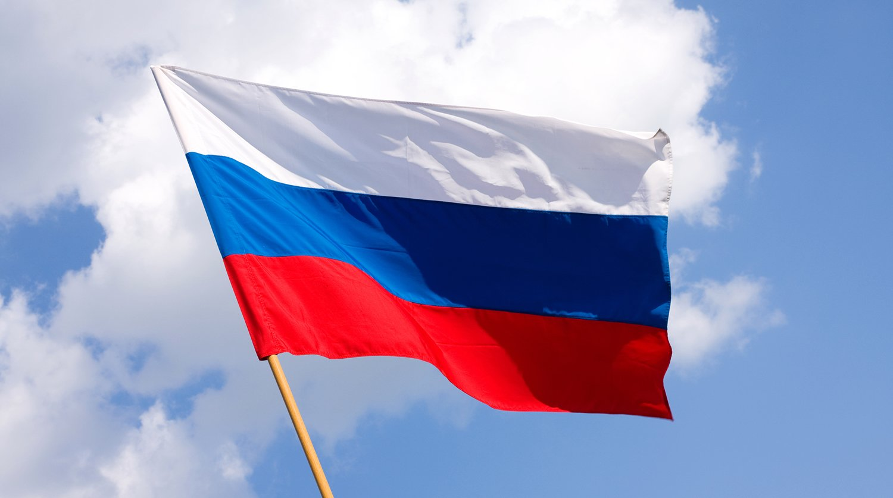
Государственный флаг
Белый облако большое,
Синий – небо голубое,
Красный – солнышка восход,
Новый день Россию ждет.
Символ мира, чистоты –
Это флаг моей страны.
И.Г. Смирнова

Slide 9
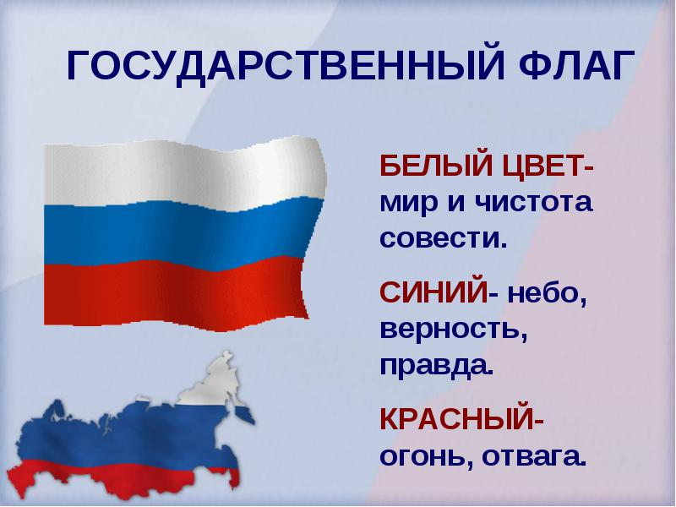

Slide 10
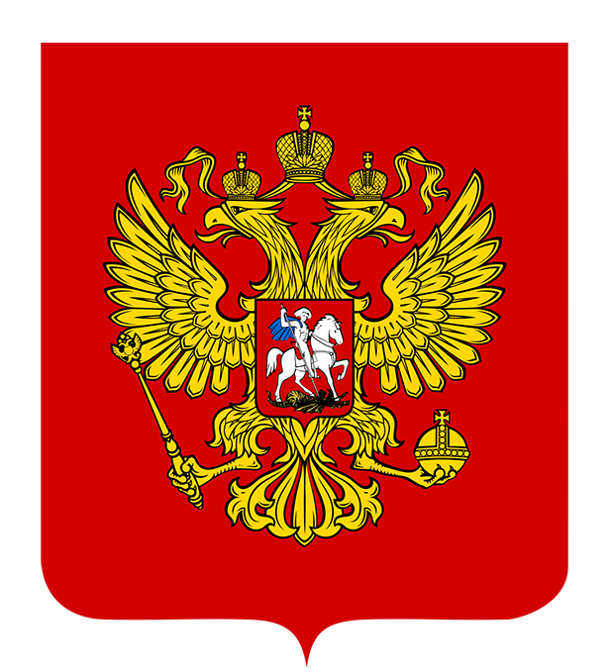
Государственный герб
Герб России символизирует красоту, справедливость, победу над злом.

Slide 11
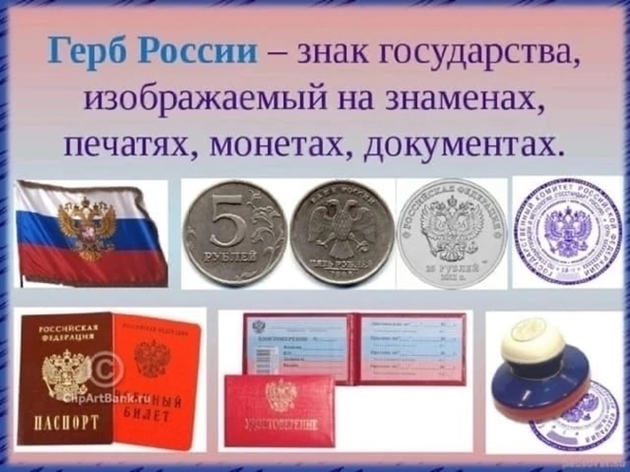

Slide 12
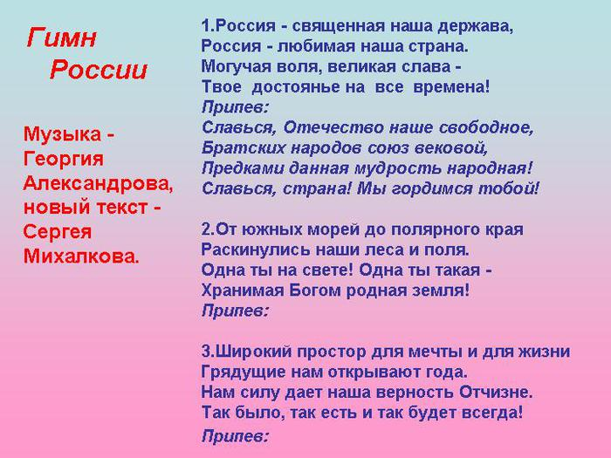

Slide 13
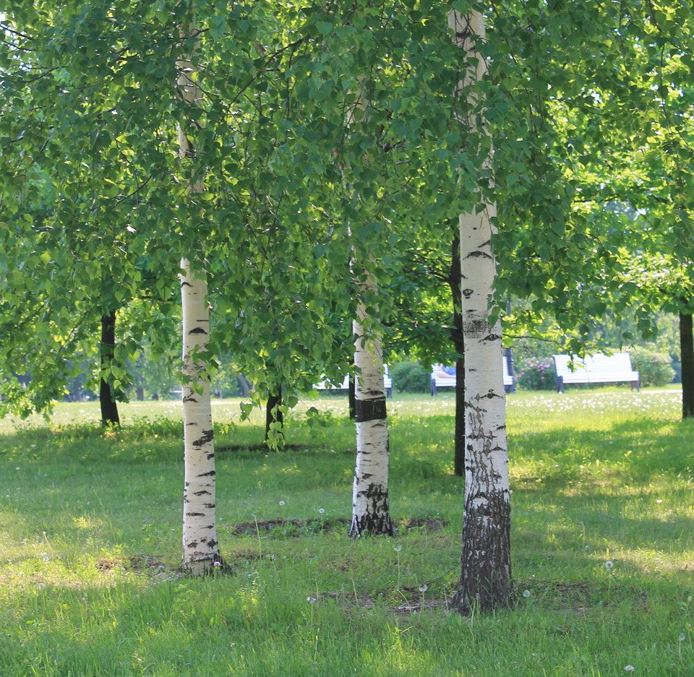
Неофициальные символы России
Береза
Она стала символом России благодаря Сергею Александровичу Есенину, который воспел ее в своих произведениях.

Slide 14
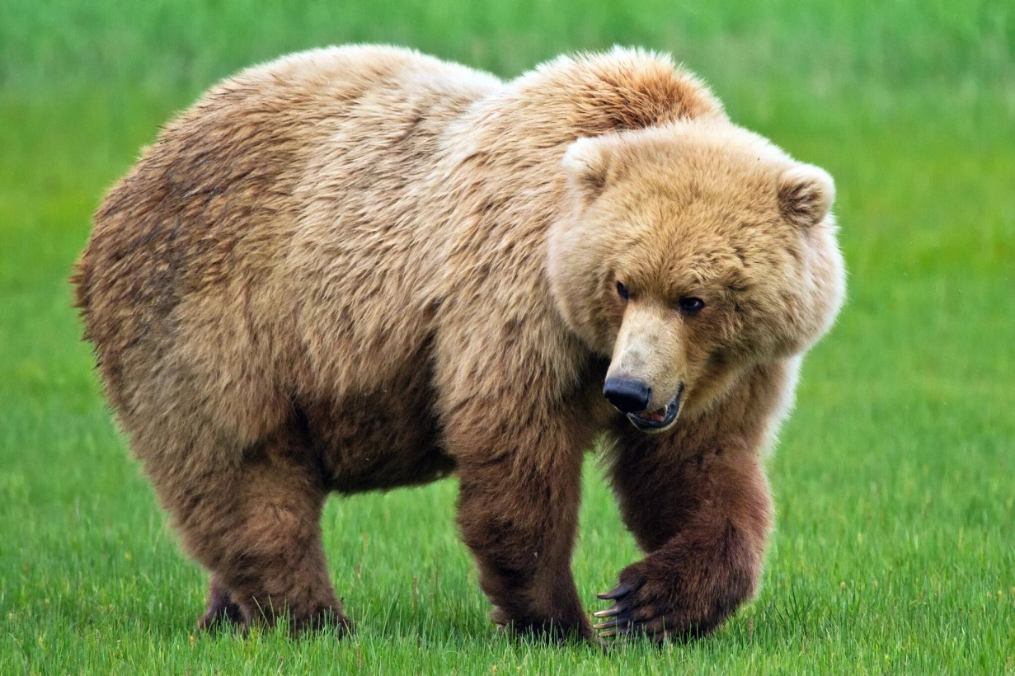
Неофициальные символы России
Медведь
Символ добродушия и ярости, богатырской силы.

Slide 15
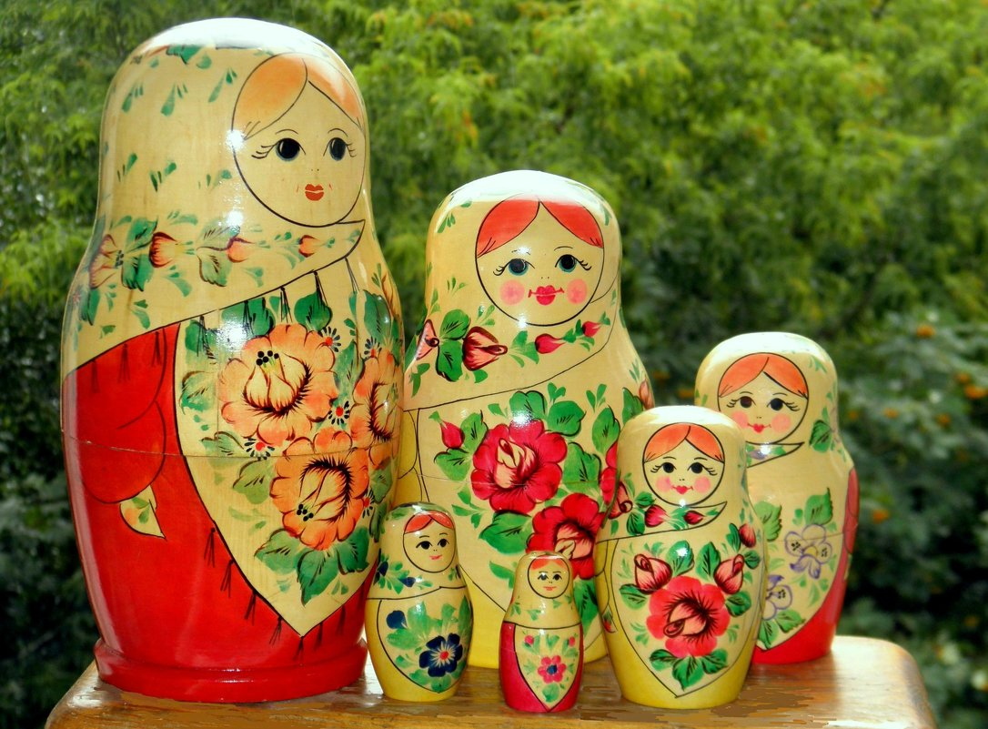
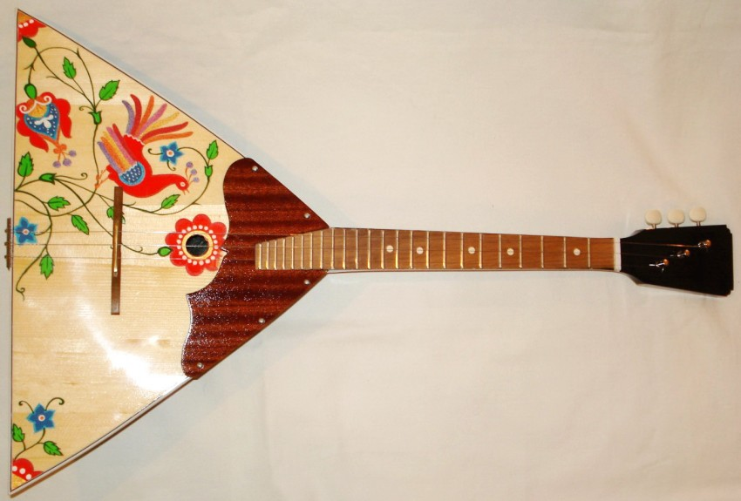
Балалайка
Матрешка.

Slide 16
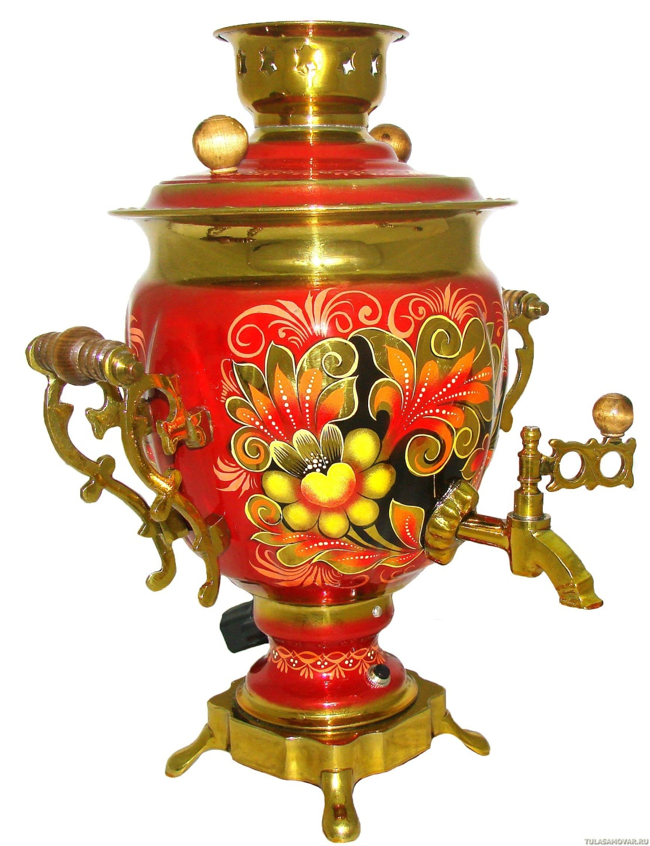
Самовар

Slide 17
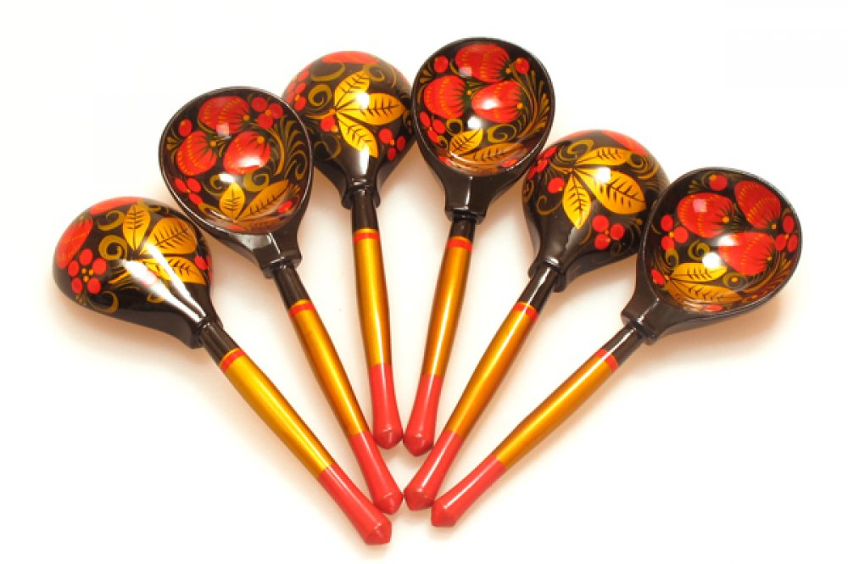
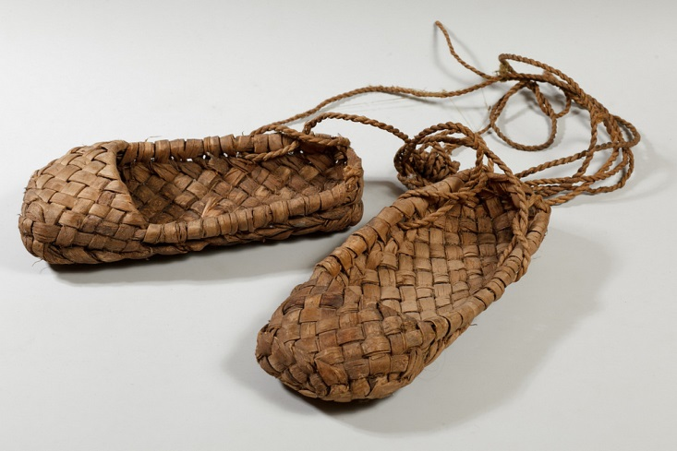
Лапти
Деревянные ложки

Slide 18
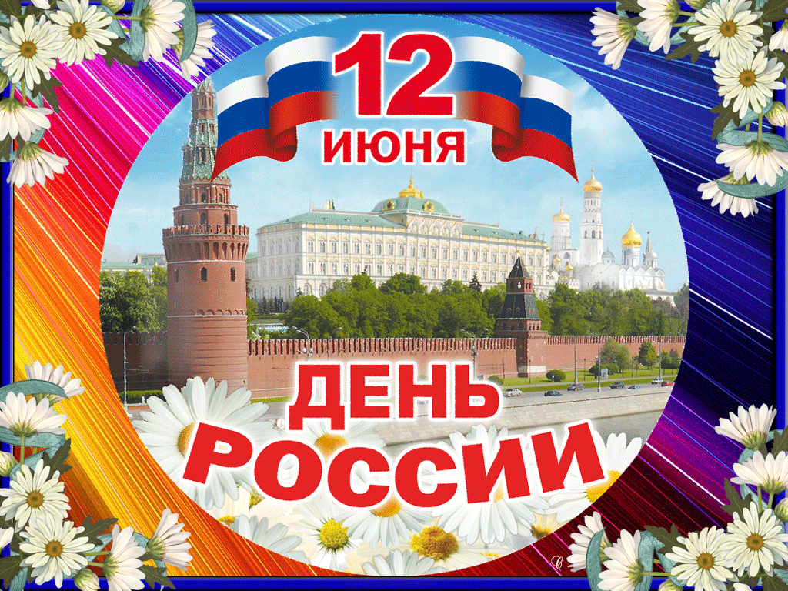

Slide 19
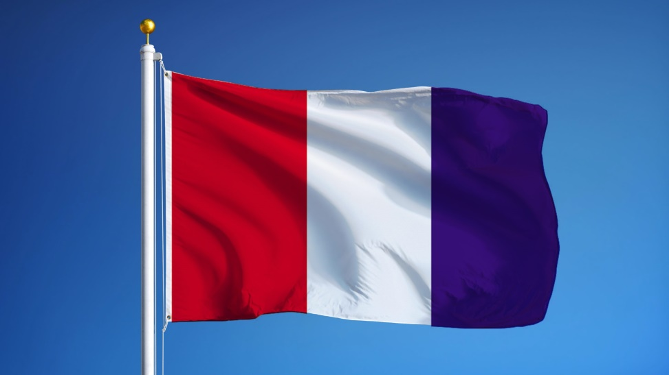
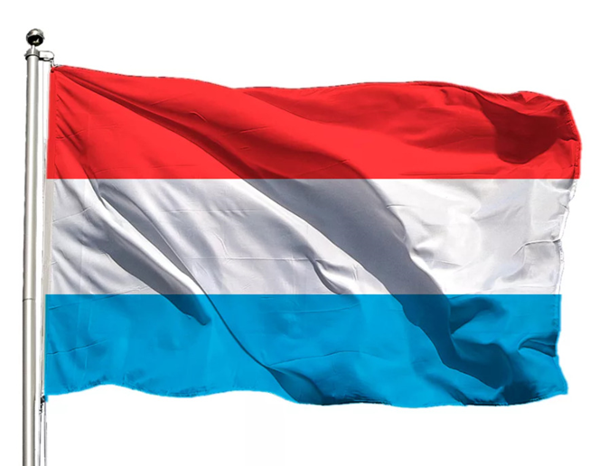
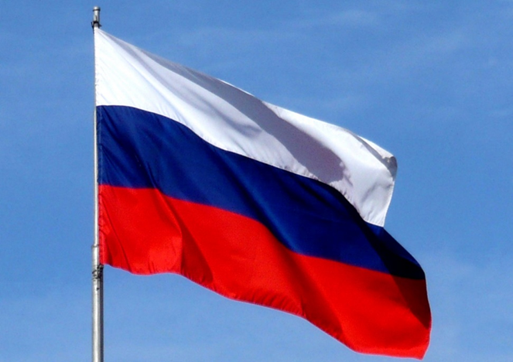
Задание: Найди флаг России
1
3
2

Slide 20

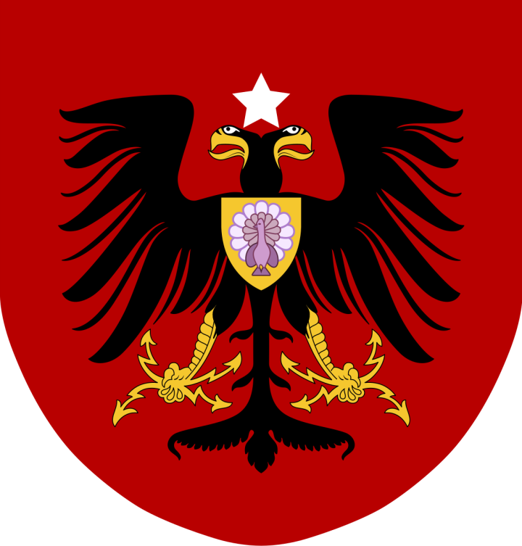
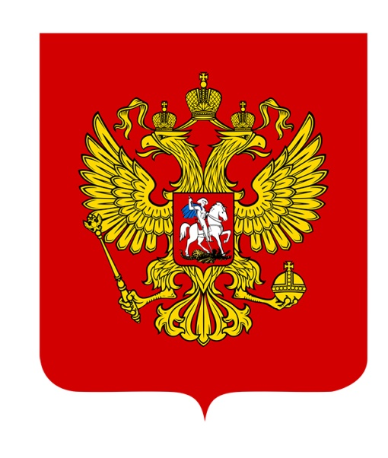
Найди герб России
2
1
3

Slide 21
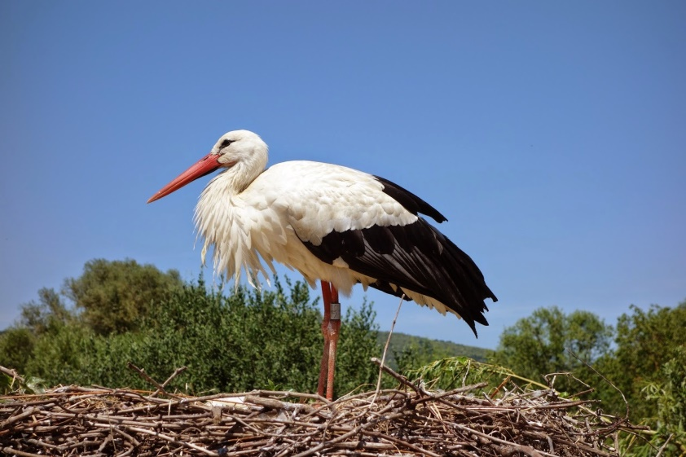
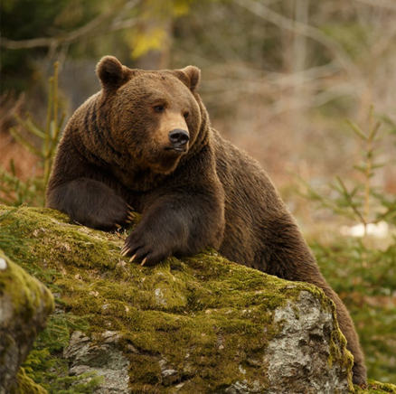
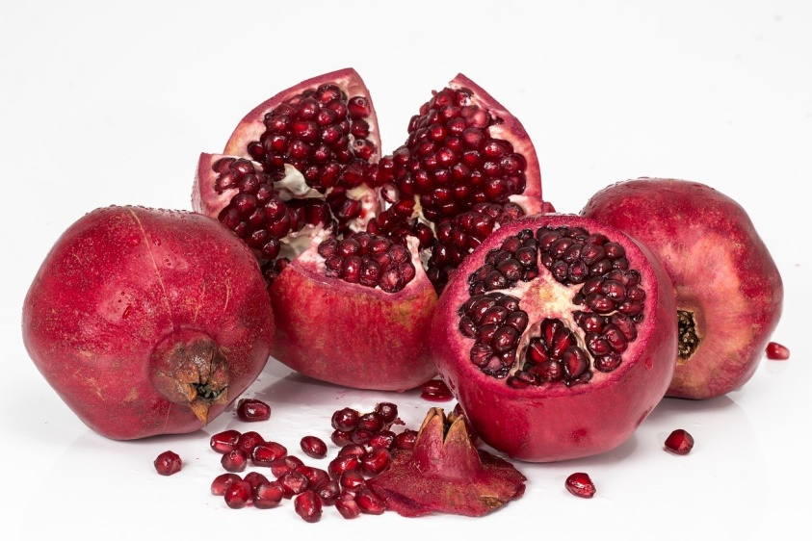
Найди неофициальный символ России
1
3
2

Slide 22
Спасибо за внимание!

